Slide 1
Test DE CALCUL mental
Attention : vous avez droit entre 20 et 35
secondes suivant les calculs

Slide 2
Calcul 1
Calculer
7 − 2 × (8 − 3 × 5)

Slide 3
Calcul 2
Développer
− 4x(3 − 7x)

Slide 4
cAlcul 3
Développer et réduire
(− 5x + 3)(3x − 2)

Slide 5
Calcul 4
Factoriser
16x³ − 12x²

Slide 6
Calcul 5
Calculer
20 % de 85 L

Slide 7
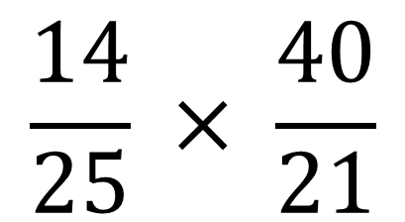
Calcul 6
Rendre irréductible
$$\frac{14}{25} × \frac{40}{21}$$

Slide 8
Calcul 7
Développer
(7x − 3)²

Slide 9
Calcul 8
Développer
(4x − 5) (4x + 5)

Slide 10
Calcul 9
Calculer
103²

Slide 11
Calcul 10
Factoriser
36x² − 49

Slide 12
FIN DU TEST

